Slide 1


Chào mừng các con đến với tiết học Tiếng Việt.

Slide 2

Khởi động

Slide 3


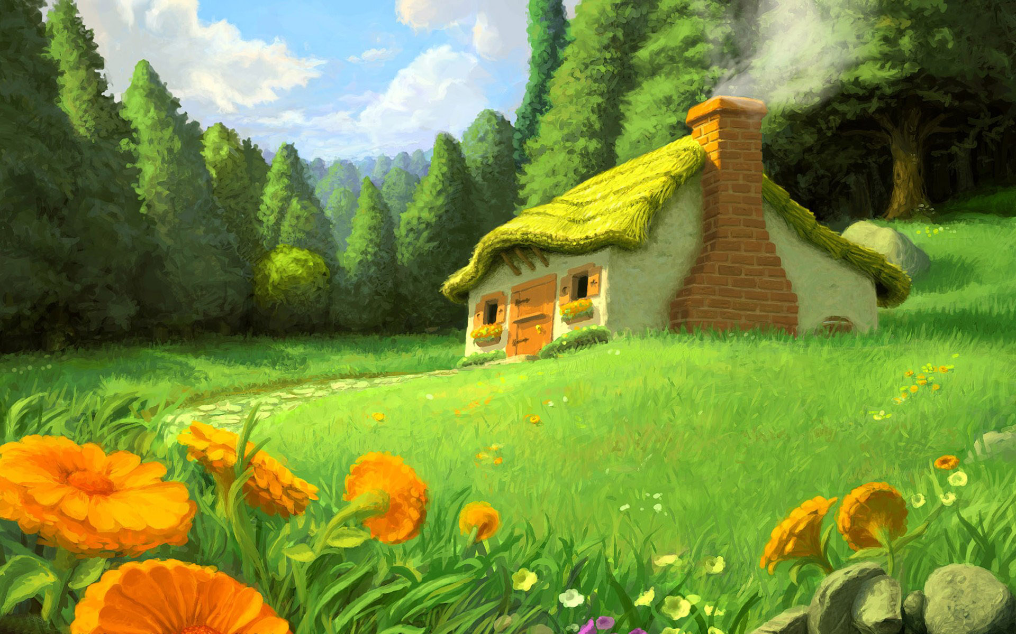
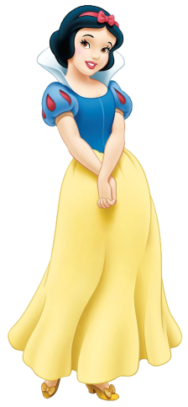
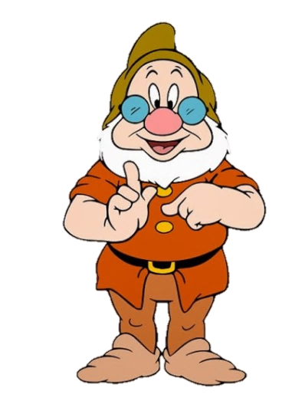
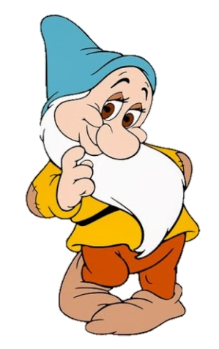
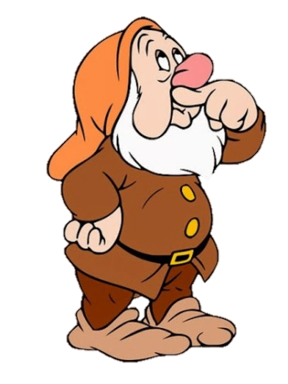


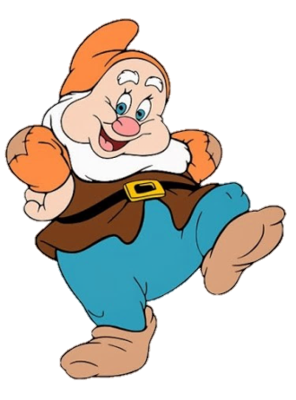
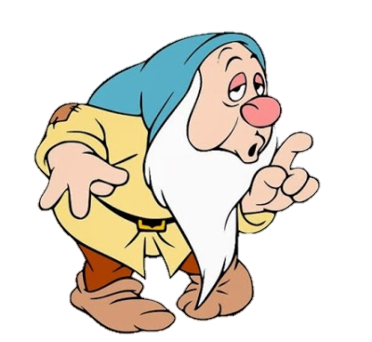

CHƠI TRỐN TÌM
CÙNG BẠCH TUYẾT VÀ 7 CHÚ LÙN

Slide 4

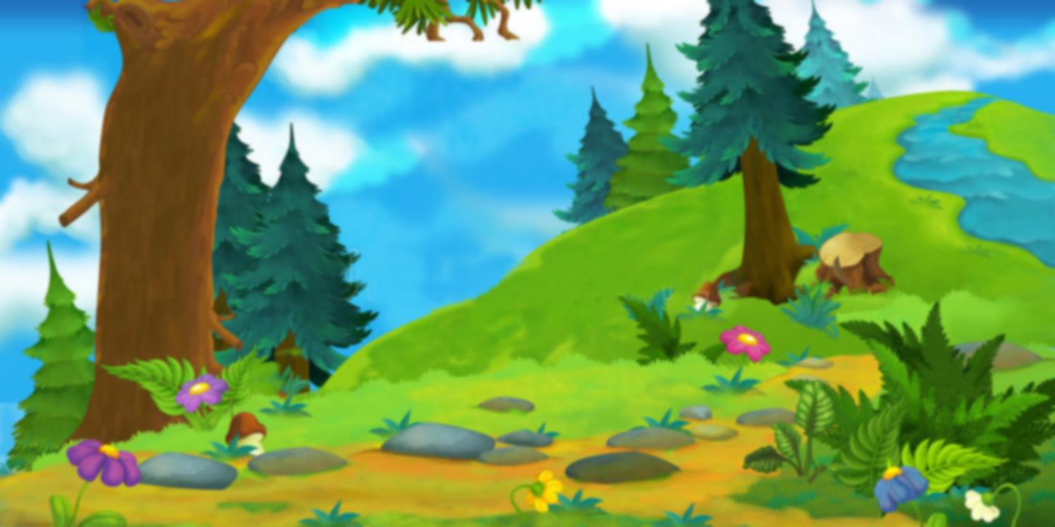



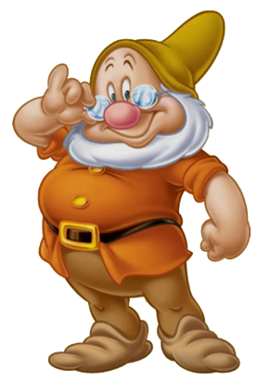
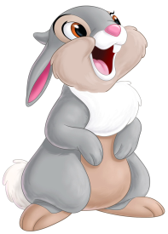

Bài tập trước các con học bài tập đọc gì?
A. Chơi bán hàng
B. Mít làm thơ
C. Giờ ra chơi
ĐÚNG RỒI

Slide 5

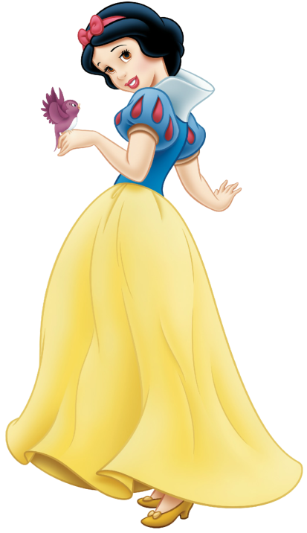

.Em hiểu từng đàn chim áo trắng trong bài giờ ra chơi là ai?
Là từng nhóm học sinh.
ĐÚNG RỒI
Notes:
Nhấp tiếp vào đáp án để hiện câu Đúng rồi của chú lùn

Slide 6
Các bạn làm gì trong giờ ra chơi ?
Không làm gì cả.
Nhảy dây, đá cầu…
ĐÚNG RỒI

Slide 7
Các bạn làm gì sau giờ ra chơi?
Trống báo hết giờ ra chơi học sinh nhanh chóng xếp hàng vào lớp. Giờ học mới bắt đầu.
ĐÚNG RỒI

Slide 8


Thứ tư ngày 29 tháng 9 năm 2021
Tập đọc
Phần thưởng (Tiết 1, 2)

Slide 9


TIẾT 1

Slide 10



BÀI ĐỌC 2
Notes:
Bài giảng được thiết kế bởi: Vũ Hồng

Slide 11
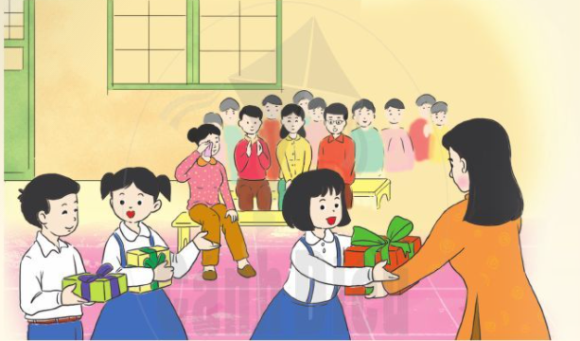

Tranh vẽ cảnh gì?
Quan sát tranh
Khởi động
Cô giáo đang trao phần thưởng cho các bạn .

Slide 12

ĐỌC MẪU
Phần thưởng
1. Na là một cô bé tốt bụng, luôn giúp đỡ bạn bè. Ở lớp, ai cũng mến em. Na chỉ buồn vì em học chưa giỏi.
2. Cuối năm học, cả lớp bàn tán về phần thưởng. Riêng Na chỉ lặng yên nghe. Em biết mình chưa giỏi môn nào.
Một buổi sáng, vào giờ ra chơi, các bạn trong lớp túm tụm bàn bạc điều gì có vẻ bí mật lắm. Rồi các bạn kéo nhau đến gặp cô giáo.
Cô giáo cho rằng sáng kiến của các bạn rất hay.
3. Ngày tổng kết năm học, từng học sinh giỏi bước lên bục nhận phần thưởng. Cha mẹ các em cũng hồi hộp. Bất ngờ, cô giáo nói:
- Bây giờ, cô sẽ trao một phần thưởng đặc biệt. Đây là phần thưởng cả lớp đề nghị tặng bạn Na. Na có tấm lòng thật đáng quý.
Na ngỡ mình nghe nhầm. Đỏ bừng mặt, cô bé đứng dậy, bước lên bục. Tiếng vỗ tay vang dậy. Mẹ của Na lặng lẽ chấm khăn lên đôi mắt đỏ hoe.
Phỏng theo BLAI- TƠN (Lương Hùng dịch)

Slide 13
Luyện đọc từ khó
Tìm từ khó đọc.
ĐỌC
Phần thưởng
1. Na là một cô bé tốt bụng, luôn giúp đỡ bạn bè. Ở lớp, ai cũng mến em. Na chỉ buồn vì em học chưa giỏi.
2. Cuối năm học, cả lớp bàn tán về phần thưởng. Riêng Na chỉ lặng yên nghe. Em biết mình chưa giỏi môn nào.
Một buổi sáng, vào giờ ra chơi, các bạn trong lớp túm tụm bàn bạc điều gì có vẻ bí mật lắm. Rồi các bạn kéo nhau đến gặp cô giáo.
Cô giáo cho rằng sáng kiến của các bạn rất hay.
3. Ngày tổng kết năm học, từng học sinh giỏi bước lên bục nhận phần thưởng. Cha mẹ các em cũng hồi hộp. Bất ngờ, cô giáo nói:
- Bây giờ, cô sẽ trao một phần thưởng đặc biệt. Đây là phần thưởng cả lớp đề nghị tặng bạn Na. Na có tấm lòng thật đáng quý.
Na ngỡ mình nghe nhầm. Đỏ bừng mặt, cô bé đứng dậy, bước lên bục. Tiếng vỗ tay vang dậy. Mẹ của Na lặng lẽ chấm khăn lên đôi mắt đỏ hoe.
Phỏng theo BLAI- TƠN (Lương Hùng dịch)

Slide 14

3
Luyện đọc từ khó
giúp đỡ, phần thưởng
1
4
2
sáng kiến, trao
đỏ hoe
Notes:
Bài giảng được thiết kế bởi: Vũ Hồng

Slide 15
Luyện đọc nối tiếp câu.
Bài văn có mấy câu?
ĐỌC
Phần thưởng
1. Na là một cô bé tốt bụng, luôn giúp đỡ bạn bè. Ở lớp, ai cũng mến em. Na chỉ buồn vì em học chưa giỏi.
2. Cuối năm học, cả lớp bàn tán về phần thưởng. Riêng Na chỉ lặng yên nghe. Em biết mình chưa giỏi môn nào.
Một buổi sáng, vào giờ ra chơi, các bạn trong lớp túm tụm bàn bạc điều gì có vẻ bí mật lắm. Rồi các bạn kéo nhau đến gặp cô giáo.
Cô giáo cho rằng sáng kiến của các bạn rất hay.
3. Ngày tổng kết năm học, từng học sinh giỏi bước lên bục nhận phần thưởng. Cha mẹ các em cũng hồi hộp. Bất ngờ, cô giáo nói:
- Bây giờ, cô sẽ trao một phần thưởng đặc biệt. Đây là phần thưởng cả lớp đề nghị tặng bạn Na. Na có tấm lòng thật đáng quý.
Na ngỡ mình nghe nhầm. Đỏ bừng mặt, cô bé đứng dậy, bước lên bục. Tiếng vỗ tay vang dậy. Mẹ của Na lặng lẽ chấm khăn lên đôi mắt đỏ hoe.
Phỏng theo BLAI- TƠN (Lương Hùng dịch)

Slide 16
Luyện đọc câu dài.
3
1
Một buổi sáng, vào giờ ra chơi, các bạn trong lớp túm tụm bàn bạc điều gì có vẻ bí mật lắm.
4
2
Notes:
Bài giảng được thiết kế bởi: Vũ Hồng

Slide 17





Bí mật:
Giữ kín không cho người khác biết.
GIẢI NGHĨA TỪ
Sáng kiến:
Ý kiến mới và hay.

Slide 18
Đọc nối tiếp đoạn.
Bài văn có mấy đoạn?
ĐỌC
Phần thưởng
1. Na là một cô bé tốt bụng, luôn giúp đỡ bạn bè. Ở lớp, ai cũng mến em. Na chỉ buồn vì em học chưa giỏi.
2. Cuối năm học, cả lớp bàn tán về phần thưởng. Riêng Na chỉ lặng yên nghe. Em biết mình chưa giỏi môn nào.
Một buổi sáng, vào giờ ra chơi, các bạn trong lớp túm tụm bàn bạc điều gì có vẻ bí mật lắm. Rồi các bạn kéo nhau đến gặp cô giáo.
Cô giáo cho rằng sáng kiến của các bạn rất hay.
3. Ngày tổng kết năm học, từng học sinh giỏi bước lên bục nhận phần thưởng. Cha mẹ các em cũng hồi hộp. Bất ngờ, cô giáo nói:
- Bây giờ, cô sẽ trao một phần thưởng đặc biệt. Đây là phần thưởng cả lớp đề nghị tặng bạn Na. Na có tấm lòng thật đáng quý.
1
2
3
Na ngỡ mình nghe nhầm. Đỏ bừng mặt, cô bé đứng dậy, bước lên bục. Tiếng vỗ tay vang dậy. Mẹ của Na lặng lẽ chấm khăn lên đôi mắt đỏ hoe.
Phỏng theo BLAI- TƠN (Lương Hùng dịch)

Slide 19
Đọc toàn bài.
ĐỌC
Phần thưởng
1. Na là một cô bé tốt bụng, luôn giúp đỡ bạn bè. Ở lớp, ai cũng mến em. Na chỉ buồn vì em học chưa giỏi.
2. Cuối năm học, cả lớp bàn tán về phần thưởng. Riêng Na chỉ lặng yên nghe. Em biết mình chưa giỏi môn nào.
Một buổi sáng, vào giờ ra chơi, các bạn trong lớp túm tụm bàn bạc điều gì có vẻ bí mật lắm. Rồi các bạn kéo nhau đến gặp cô giáo.
Cô giáo cho rằng sáng kiến của các bạn rất hay.
3. Ngày tổng kết năm học, từng học sinh giỏi bước lên bục nhận phần thưởng. Cha mẹ các em cũng hồi hộp. Bất ngờ, cô giáo nói:
- Bây giờ, cô sẽ trao một phần thưởng đặc biệt. Đây là phần thưởng cả lớp đề nghị tặng bạn Na. Na có tấm lòng thật đáng quý.
1
2
3
Na ngỡ mình nghe nhầm. Đỏ bừng mặt, cô bé đứng dậy, bước lên bục. Tiếng vỗ tay vang dậy. Mẹ của Na lặng lẽ chấm khăn lên đôi mắt đỏ hoe.
Phỏng theo BLAI- TƠN (Lương Hùng dịch)

Slide 20
Trả lời câu hỏi

Slide 21
Đọc lại bài.
ĐỌC
Phần thưởng
1. Na là một cô bé tốt bụng, luôn giúp đỡ bạn bè. Ở lớp, ai cũng mến em. Na chỉ buồn vì em học chưa giỏi.
2. Cuối năm học, cả lớp bàn tán về phần thưởng. Riêng Na chỉ lặng yên nghe. Em biết mình chưa giỏi môn nào.
Một buổi sáng, vào giờ ra chơi, các bạn trong lớp túm tụm bàn bạc điều gì có vẻ bí mật lắm. Rồi các bạn kéo nhau đến gặp cô giáo.
Cô giáo cho rằng sáng kiến của các bạn rất hay.
3. Ngày tổng kết năm học, từng học sinh giỏi bước lên bục nhận phần thưởng. Cha mẹ các em cũng hồi hộp. Bất ngờ, cô giáo nói:
- Bây giờ, cô sẽ trao một phần thưởng đặc biệt. Đây là phần thưởng cả lớp đề nghị tặng bạn Na. Na có tấm lòng thật đáng quý.
1
2
3
Na ngỡ mình nghe nhầm. Đỏ bừng mặt, cô bé đứng dậy, bước lên bục. Tiếng vỗ tay vang dậy. Mẹ của Na lặng lẽ chấm khăn lên đôi mắt đỏ hoe.
Phỏng theo BLAI- TƠN (Lương Hùng dịch)

Slide 22


1. Na là một học sinh như thế nào?
Na rất tốt bụng, luôn giúp đỡ mọi người, nhưng học chưa giỏi.
2. Theo em, điều bí mật được các bạn của Na bàn bạc là gì?
Các bạn đề nghị cô giáo khen thưởng Na vì lòng tốt của Na với mọi người.

Slide 23
3. Em có nghĩ rằng Na xứng đáng được thưởng không? Vì sao?
Em nghĩ rằng Na xứng đáng được phần thưởng. Vì Na là một cô bé tốt bụng và luôn giúp đỡ bạn bè.
4. Khi Na được phần thưởng:
a) Mọi người vui mừng như thế nào?
b) Mẹ của Na vui mừng như thế nào?
b) Mẹ của Na lặng lẽ chấm khăn lên đôi mắt đỏ hoe.
a) Mọi người vỗ tay vang dậy.

Slide 24
TIẾT 2

Slide 25
Luyện tập theo văn bản đọc

Slide 26

1. Nếu em là Na, em sẽ nói gì để cảm ơn cô giáo và các bạn?
? Luyện tập
Ví dụ: Em cảm ơn cô ạ, cảm ơn các bạn. Em rất vui và xúc động khi nhận được món quà đặc biệt này.
?
2. Nếu em là một học sinh trong lớp, em sẽ nói gì để đáp lời bạn Na?
Ví dụ: Chúc mừng Na, cậu rất xứng đáng nhận được món quà này.
Notes:
Bài giảng được thiết kế bởi: Vũ Hồng

Slide 27
CỦNG CỐ BÀI HỌC
Notes:
Bài giảng thiết kế bởi: Vũ Hồng

Slide 28

Chào tạm biệt!
Notes:
Bài giảng được thiết kế bởi: Vũ Hồng

